Slide 1



Démonstration
Lecture d’une page Web, par un utilisateur aveugle ou malvoyant, avec une synthèse vocale (Jaws)
Santiago DIAZ VIDAÑA / David MOLINA ROSI/SIRES - clar@
Division Réseaux, Opérateurs et Système d’Information

Slide 2

Avertissement
Le son est nécessaire à partir du transparent n°7
Pour ceux qui n’ont pas de haut-parleur, lire le texte qui s’affiche après l’icone

Slide 3
Se mettre à la place d’un utilisateur aveugle ou malvoyant
But de cette démonstration : Comprendre comment un utilisateur aveugle lit une page web, avec une synthèse vocale (JAWS)
Méthode : Lecture d’une page web dans sa version non accessible, puis dans sa version accessible.
Eléments testés :
  Augmenter la taille du texte (avec Internet Explorer)
  Lire les champs de formulaire (avec Jaws)
  Lire les titres de la page (avec Jaws)
  Lire les liens de la page (avec Jaws)
  Lire la page web lorsque JavaScript est désactivé

Slide 4
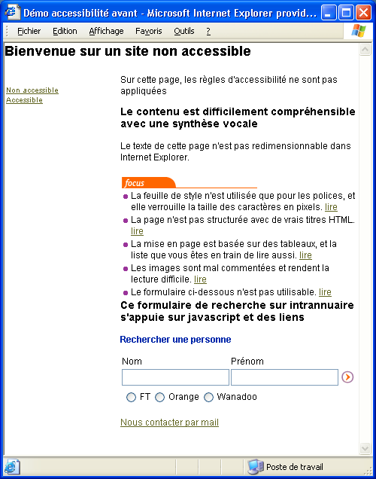
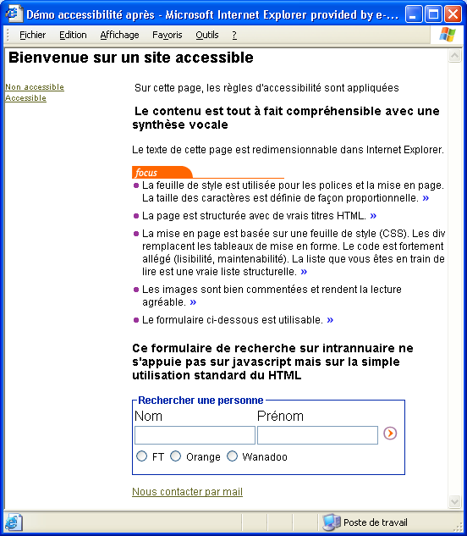
Page WEB
Page non accessible
Page accessible
Effet constaté : Iso ergonomie

Slide 5
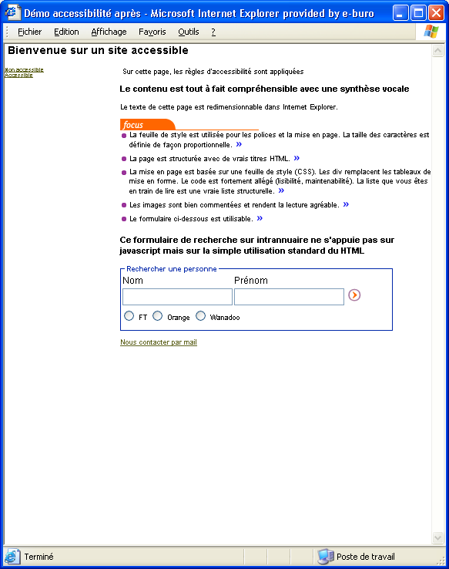
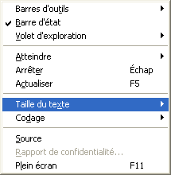

Augmenter taille du texte
Page non accessible
Internet Explorer
Effet constaté : Taille du texte non modifiable

Slide 6
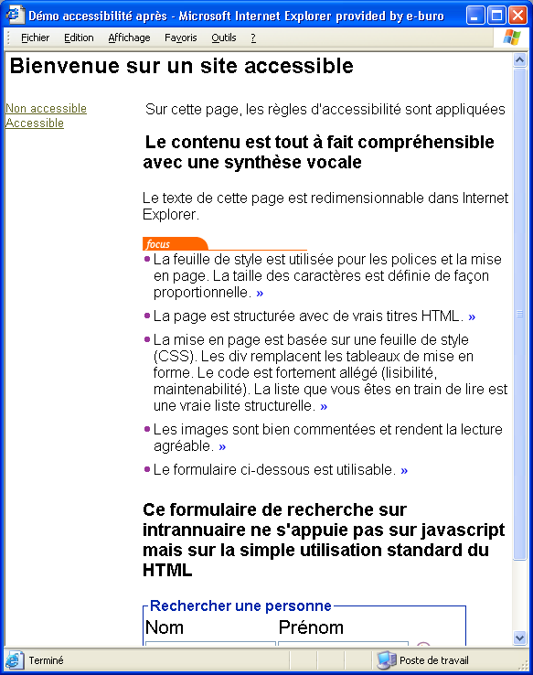
Augmenter taille du texte
Page accessible
Internet Explorer
Taille du texte a augmenté : meilleure visibilité pour les malvoyants

Slide 7
Titres de pages
Page non accessible
Lecture Jaws :
“ Aucun titre trouvé "
Jaws ne trouve aucun titre dans la page :
aucune balise <H> est utilisée dans le code HTML de la page

Slide 8

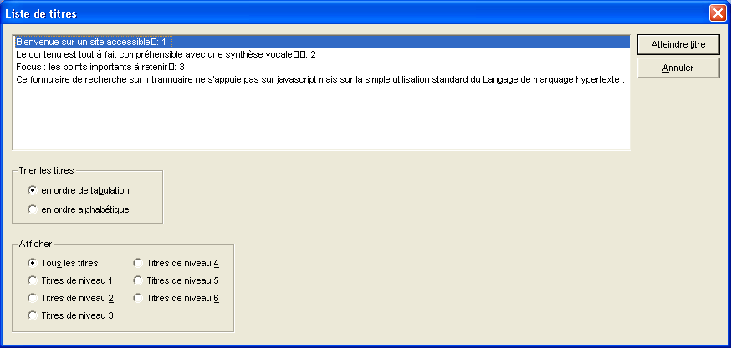
Titres de page
Page accessible
Lecture Jaws :
“Liste de titre : Bienvenue sur un site accessible 2.1… 1 de 4"
Les titres de la page sont trouvés par Jaws :
Les balises <H> dans le code HTML permettent de structurer l’information

Slide 9
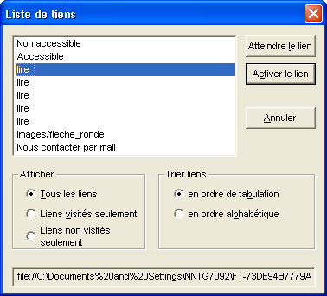
Liens de pages
Page non accessible
Lecture Jaws :
“Liste de liens : lire… 3 de 9"
Liens non situés dans leur contexte : pas explicites

Slide 10
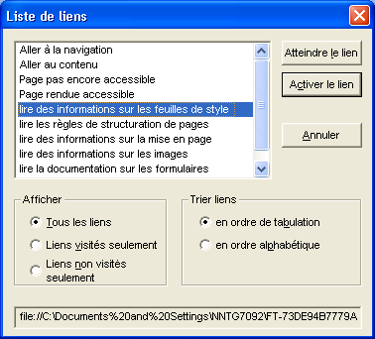
Liens de page
Page accessible
Lecture Jaws :
“Liste de liens : lire des informations sur les feuilles de style… 5 de 10“
lire des informations sur les feuilles de style
Liens situés dans leur contexte : explicites

Slide 11
Images
Page non accessible
Lecture Jaws :
“ Graphique images barre oblique dem decoupe 1 point gif “
images/dem-decoupe-1.gif
L’image ne possède pas de commentaire ALT :
C’est le nom de l’image qui est lu par Jaws : «images/dem-decoupe-1.gif»

Slide 12
Images
Page accessible
Lecture Jaws :
Focus : les points importants à retenir
“ Titre de niveau 3 Focus 2 points les points importants à retenir “
Le commentaire ALT de l’image est renseigné :
Jaws lit le commentaire : «Focus : les points importants à retenir»

Slide 13
Liste à puce
Page non accessible
Lecture Jaws :
“ Graphique images barre oblique puce 1 souligne violet point gif
Vide
La feuille de style n'est utilisée que pour les polices, et elle verrouille la taille des caractères en pixels.
Lien lire
Vide
Graphique images barre oblique puce 1 souligne violet point gif
Vide
La page n’est pas structurée avec de vrais titres HTML
Lien lire“
La liste à puces n’est pas codée avec les balises html conçues pour (ul/li) :
L’utilisateur de Jaws ne sait pas qu’il parcourt une liste

Slide 14
Liste à puce
Page accessible
Lecture Jaws :
“ Liste de 5 éléments
La feuille de style est utilisée pour les polices et la mise en page. La taille des caractères est définie de façon proportionnelle.
Lien graphique lire des informations sur les feuilles de style
La page est structurée avec de vrais titres HTML.
Lien graphique lire les règles de structuration de page “
lire des informations sur les feuilles de style
lire les règles de structuration de page
Liste bien identifiée par Jaws :
Jaws annonce une liste de 5 d’éléments, puis lit chacun des éléments

Slide 15
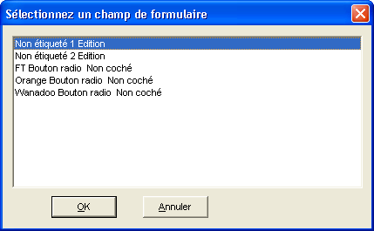
Champs de formulaires
Page non accessible
Lecture Jaws :
“Zone de liste
Non étiqueté 1 Edition 1 de 5…"
Champs de formulaires non compréhensibles par Jaws :
Le champ (Edition) n’est pas étiqueté,
car dans le code html, l’intitulé (<label>) n’est pas associé à son champ (<input>)

Slide 16
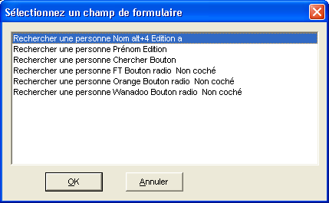
Champs de formulaires
Page accessible
Lecture Jaws :
“Zone de liste
Recherche une personne Nom alt+4 Edition… 1 de 6"
Champs de formulaires bien identifiés par Jaws :
Dans le code html, l’intitulé (<label for="name">) est associé
à son champ (<input id="name">)
En outre, un raccourci clavier «alt+4» a été rajouté pour accéder directement au champ

Slide 17
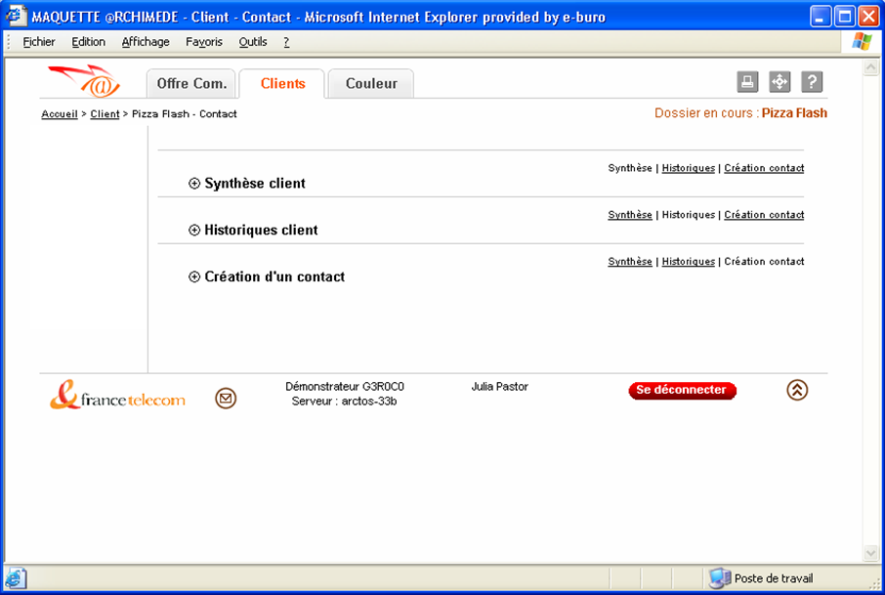
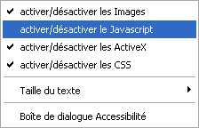
JavaScript
Page non accessible
Le menu de navigation et les blocs d’information ne sont pas lus par les navigateurs textuels (Lynx) :
Car ce type de navigateur n’interprète pas le JS,
et les menu et blocs sont codés entièrement en JS → mauvaise utilisation de JS

Slide 18
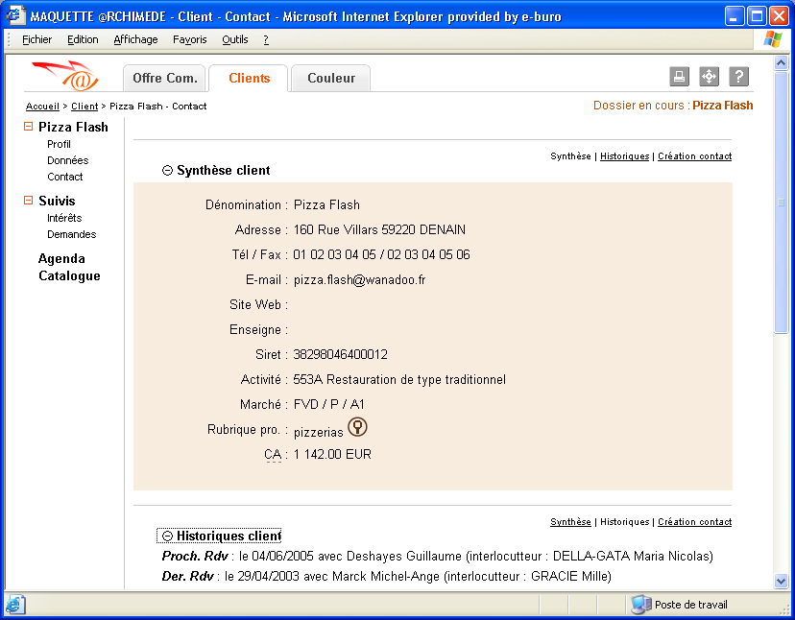
JavaScript
Page accessible
Le menu de navigation et le bloc d’information sont lus par les navigateurs textuels (Lynx) :
Le JS est utilisé uniquement pour la fonction pliage du menu et du bloc d’information
→ bonne utilisation de JS

Slide 19
Fin

